Slide 1
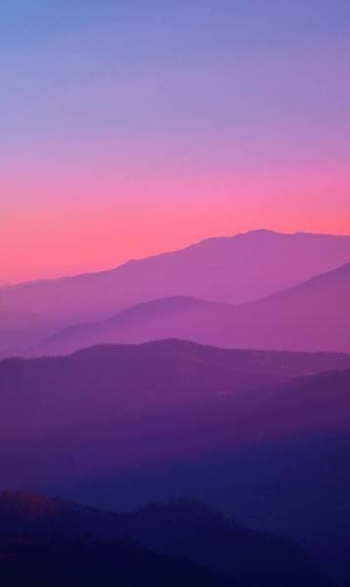
Die 10 höchsten Passstrassen der Schweiz
Verena Blanc

Slide 2
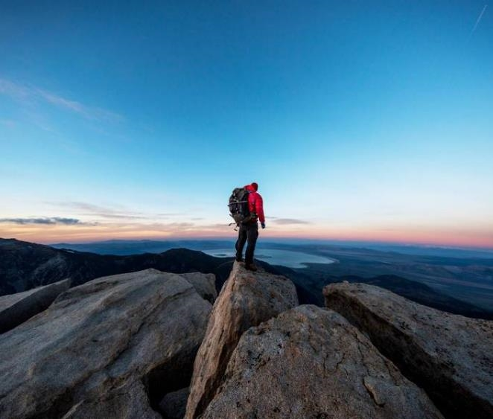
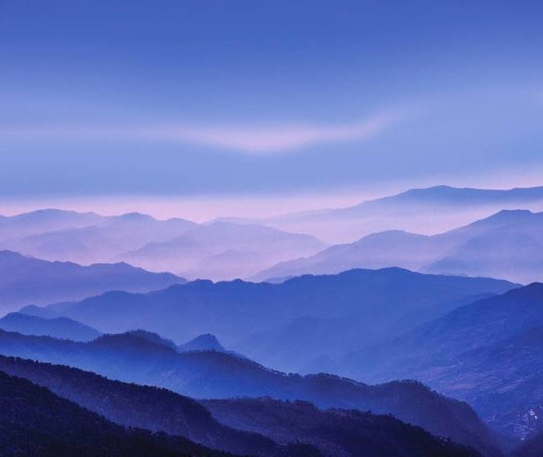
10. Susten (2224 m)
Länge der Strasse: 46 Kilometer
Einzige Passstrasse des Kanton Bern in der Top 10
Führt von Innertkirchen nach Wassen im Kanton Uri

Slide 3
9. Julier (2284 m)
Länge der Strasse: 16 Kilometer
Ganzjährig geöffnete Verbindung ins Engadin
Erster Alpenübergang mit Asphaltbelag

Slide 4
8. Albula (2312 m)
Länge der Strasse: 30 Kilometer
Die besonders engen Strassen sind wie gemacht für gemütliche Ausfahrten.
Die lange Strecke bietet sich für eine Sonntagsausfahrt besonders an.

Slide 5
7. Forcola di Livigno (2315 m)
Länge der Strasse: 21 Kilometer
führt von Samedan in das italienische Tal von Livigno
Bei Touristen ist Livigno zum zollfreien Einkaufen oder als Wintersportort beliebt.

Slide 6
6. Bernina (2328 m)
Länge der Strasse: 37 Kilometer
Höchste, ganzjährig offene Passstrasse der Schweiz
Bekannt für die Fahrt mit dem Bernina Express

Slide 7
5. Flüela (2383 m)
Länge der Strasse: 27 Kilometer
Höchste Passstrasse innerhalb eines Schweizer Kantons
Im Sommer fährt eine historische Postkutsche von Davos zum Flüela Hospiz auf dem Scheitel.

Slide 8
4. Furka (2429 m)
Länge der Strasse: 29 Kilometer
Führt von Realp im Kanton Uri nach Oberwald im Wallis
Atemberaubender Blick auf den Rhonegletscher

Slide 9
3. Grosser St. Bernhard (2469 m)
Länge der Strasse: 44 Kilometer
Steht im Schatten des Gotthardtunnels
Führt von Bourg-St.-Pierre im Wallis ins Aostatal nach Italien

Slide 10
2. Nufenen (2478 m)
Länge der Strasse: 38 Kilometer
Höchstgelegene Passstrasse innerhalb der Schweiz
Führt vom Walliser Rhonetal nach Airolo im Tessin.

Slide 11
1. Umbrail (2501 m)
Länge der Strasse: 33 Kilometer
höchste Passstrasse der Schweiz
Verbindet die Strecke Graubündner Val Müstair mit dem Addatal in Italien
Alpenweit gesehen Platz acht der höchsten Passstrassen

